Slide 1
切換造型

Slide 2
角色製作

Slide 3
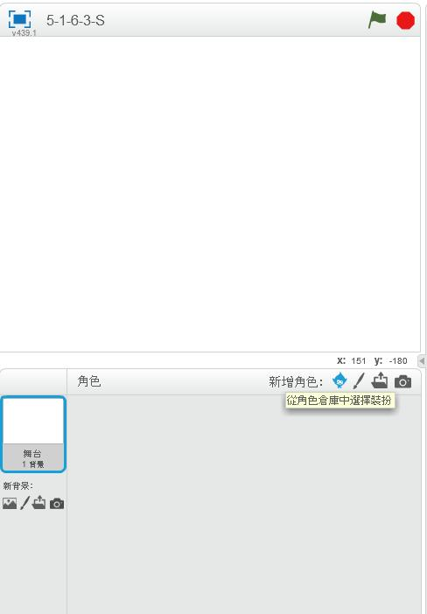
點選

Slide 4
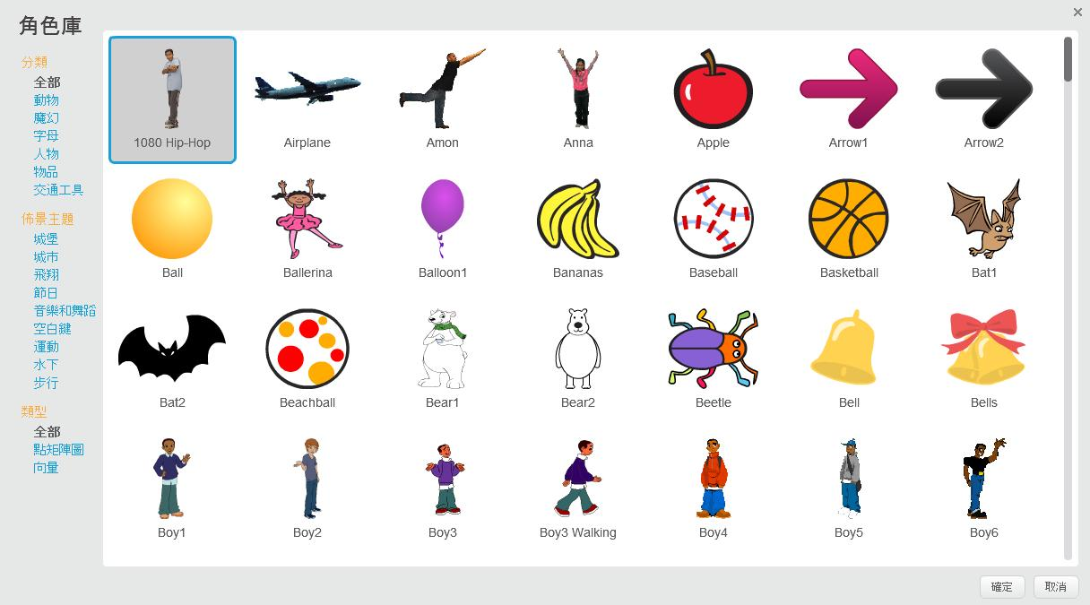
打開角色庫，選取角色

Slide 5
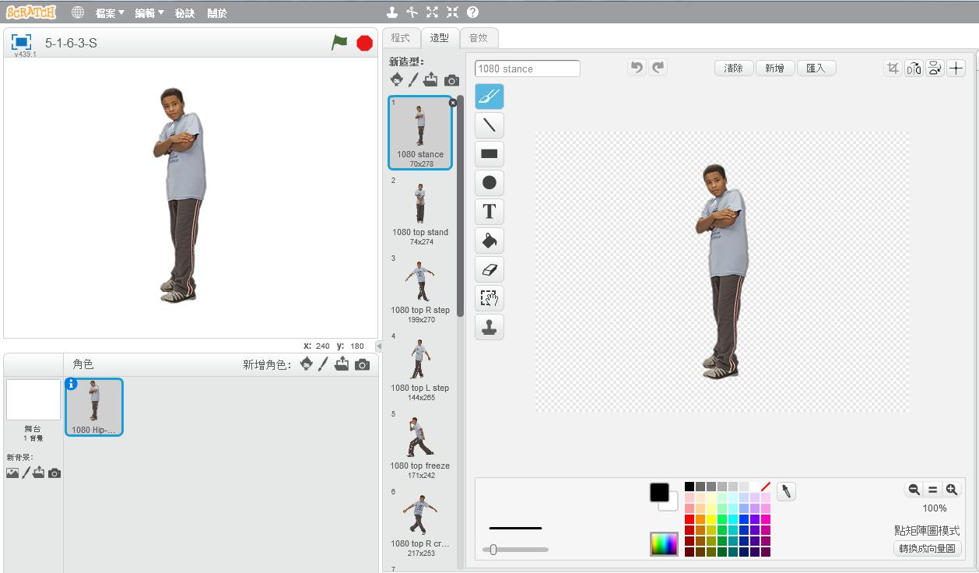
檢視角色的造型

Slide 6
程式碼

Slide 7
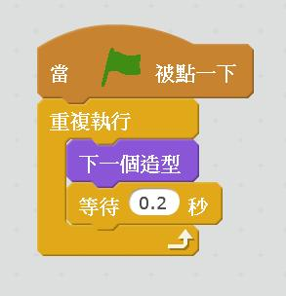
角色程式碼

